Slide 1
Βελτιστοποίηση Ενεργειακών Συστημάτων Eργαστήριο Matlab
Ανοικτά Ακαδημαϊκά Μαθήματα στο ΤΕΙ Αθήνας
Ενότητα 10: Συστήματα Ασαφούς Λογικής (Fuzzy Logic Systems)
Μ. Σαμαράκου, Δ. Μητσούδης, Π. Πρεντάκης
Τμήμα Μηχανικών Ενεργειακής Τεχνολογίας
Το περιεχόμενο του μαθήματος διατίθεται με άδεια Creative Commons εκτός και αν αναφέρεται διαφορετικά | Το έργο υλοποιείται στο πλαίσιο του Επιχειρησιακού Προγράμματος «Εκπαίδευση και Δια Βίου Μάθηση» και συγχρηματοδοτείται από την Ευρωπαϊκή Ένωση (Ευρωπαϊκό Κοινωνικό Ταμείο) και από εθνικούς πόρους.

Slide 2
Περιεχόμενα
Εισαγωγή,
Ασαφής ελεγκτής,
Το εργαλείο Fuzzy Logic του MATLAB.

Slide 3
Σύστημα Ελέγχου Μεταφοράς (1 από 4)
Στα συστήματα ελέγχου μεταφοράς ανιχνεύεται η ταχύτητα του συρμού και η δύναμη πέδησης που εφαρμόζεται από ένα ευέλικτο σύστημα έξυπνων κανόνων, έτσι ώστε ο συρμός να σταματήσει στο κατάλληλο σημείο, με βάση κάποιο προδιαγεγραμμένο σχέδιο επιβράδυνσης.

Slide 4
Σύστημα Ελέγχου Μεταφοράς (2 από 4)
Έχοντας επιλεγμένο το input1,

Slide 5
Σύστημα Ελέγχου Μεταφοράς (3 από 4)
Έχοντας επιλεγμένο το input1,
αλλάζουμε στην περιοχή Current Variable το όνομα (Name) της μεταβλητής εισόδου γράφοντας Speed

Slide 6
Σύστημα Ελέγχου Μεταφοράς (4 από 4)
Επιλέγοντας το output1 με ένα απλό κλίκ, αλλάζουμε στην περιοχή Current Variable το όνομα (Name) της μεταβλητής εξόδου σε BreakingForce

Slide 7
Αλλαγή των ονομάτων των μεταβλητών

Slide 8
Ρυθμίσεις των μεταβλητών
Επιλέγοντας από το MENU:
Edit > Membership Functions ή
Ctrl+2 ή
πατώντας διπλό κλίκ πάνω σε κάποια από τις μεταβλητές εισόδου-εξόδου (Speed-BreakingForce),
ανοίγει το παράθυρο Membership Function Editor, όπου μπορούμε να ρυθμίσουμε τους χώρους των μεταβλητών.

Slide 9
Ρυθμίσεις μεταβλητής Speed (1 από 11)
Θεωρούμε τον χώρο των ταχυτήτων
X=[Tr-10, Tr+30] (km/h)
όπου ενδεικτικά θεωρείται ως Tr = 50 km/h και συνεπώς
X=[40, 80] (km/h).

Slide 10
Ρυθμίσεις μεταβλητής Speed (2 από 11)
Θεωρούμε τον χώρο των ταχυτήτων
X=[T_{r}-10, T_{r}+30] (km/h)
όπου ενδεικτικά θεωρείται ως $T_{r}$ = 50 km/h και συνεπώς
X=[40, 80] (km/h).
Στον χώρο X ορίζουμε τα ασαφή σύνολα:
$$Α_{1}="Around T_{r}"$$
$$Α_{2}="Moderately Above T_{r}"$$
$$Α_{3}="Highly Above T_{r}"$$

Slide 11
Ρυθμίσεις μεταβλητής Speed (3 από 11)
Θεωρούμε τον χώρο των ταχυτήτων
X=[T_{r}-10, T_{r}+30] (km/h)
όπου ενδεικτικά θεωρείται ως $T_{r}$ = 50 km/h και συνεπώς
X=[40, 80] (km/h).
Στον χώρο X ορίζουμε τα ασαφή σύνολα:
$$Α_{1}="Around T_{r}"$$
$$Α_{2}="Moderately Above T_{r}"$$
$$Α_{3}="Highly Above T_{r}"$$
με αντίστοιχες συναρτήσεις συμμετοχής τις:
$$A_{1}=bell_MF(x;15,2,T_{r}−10)$$
$$A_{2}=bell_MF(x;5,2,T_{r}−15)$$
$$A_{3}=bell_MF(x;10,2,T_{r}+30)$$

Slide 12
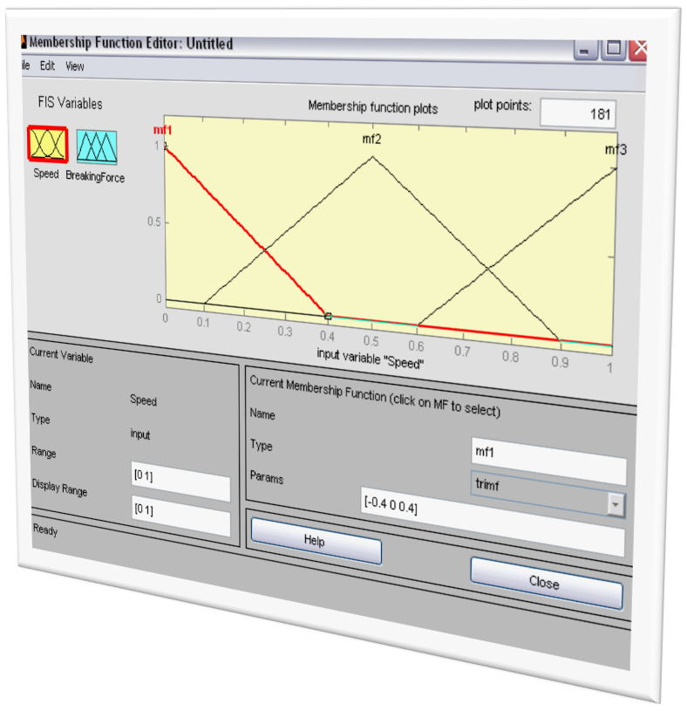
Ρυθμίσεις μεταβλητής Speed (4 από 11)
Για να καθορίσουμε τις παραπάνω ρυθμίσεις στο μοντέλο μας, πρέπει στο παράθυρο Membership Function Editor, που έχουμε ανοίξει να κάνουμε τα εξής:

Slide 13
Ρυθμίσεις μεταβλητής Speed (5 από 11)
Επιλέγουμε την γραμμή mf1 της μεταβλητής από το διάγραμμα με ένα κλίκ πάνω σε αυτήν (θεωρείται επιλεγμένη όταν έχει γίνει κόκκινη)

Slide 14
Ρυθμίσεις μεταβλητής Speed (6 από 11)
Στην περιοχή Current Variable, ορίζουμε:
Range: [40 80]
Display Range: [40 80]

Slide 15
Ρυθμίσεις μεταβλητής Speed (7 από 11)
Στην περιοχή Current Membership Function, ορίζουμε:
Name: Around_Tr
Type: gbellmf
Params: [15 2 40]

Slide 16
Ρυθμίσεις μεταβλητής Speed (8 από 11)
Για την mf2 ανάλογα, στην περιοχή Current Membership Function, ορίζουμε:
Name:ModeratelyAboveTr
Type: gbellmf
Params: [5 2 65]

Slide 17
Ρυθμίσεις μεταβλητής Speed (9 από 11)
Για την mf3 ανάλογα, στην περιοχή Current Membership Function, ορίζουμε:
Name:HightlyAboveTr
Type: gbellmf
Params: [10 2 80]

Slide 18
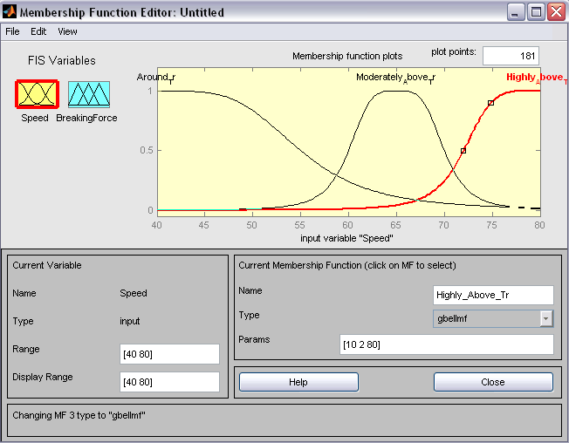
Ρυθμίσεις μεταβλητής Speed (10 από 11)
Membership Function Editor μετά από τις ρυθμίσεις της μεταβλητής εισόδου

Slide 19
Ρυθμίσεις μεταβλητής BreakingForce
Επιλέγουμε από τις FIS Variables την μεταβλητή εξόδου (BreakingForce)
Θεωρούμε το χώρο της δύναμης πέδησης που εφαρμόζεται ως Y=[0,10] (force, normalized space).
Επίσης, ορίζουμε τα ασαφή σύνολα:
$$B_{1}="Zero Brake"$$
$$B_{2}="Moderate Brake"$$
$$B_{3}="Hard Brake"$$
με αντίστοιχες ενδεικτικές συναρτήσεις συμμετοχής:
$$B_{1}=bell_MF(y;2,3,0)$$
$$B_{2}=bell_MF(y;3,3,5)$$
$$B_{3}=bell_MF(y;3,3,10)$$

Slide 20
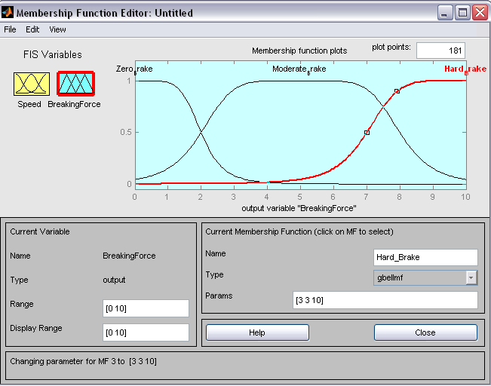
Ρυθμίσεις μεταβλητής Speed (11 από 11)
Ακολουθώντας την ίδια διαδικασία που περιγράψαμε για τις ρυθμίσεις της μεταβλητής εισόδου,
ρυθμίζουμε και την μεταβλητή εξόδου,
και κλείνουμε το παράθυρο.

Slide 21
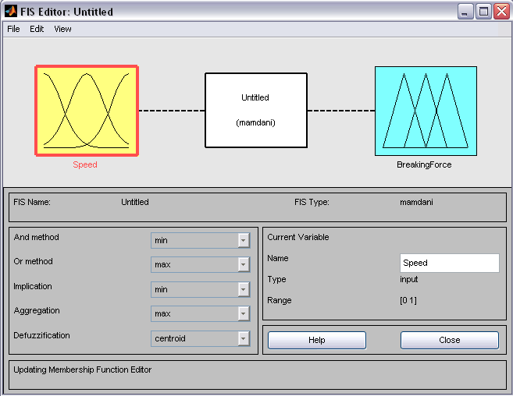
Προσθήκη ασαφών κανόνων (1 από 3)
Ανοίγουμε το παράθυρο Rule Editor, επιλέγοντας από το MENU:
Edit > Rules… ή
Ctrl+3 ή
Πατώντας διπλό κλίκ πάνω στο μεσαίο άσπρο πλαίσιο που βρίσκεται ανάμεσα στις μεταβλητές

Slide 22
Προσθήκη ασαφών κανόνων (2 από 3)
Η ασαφής βάση κανόνων απαρτίζεται από ασαφείς κανόνες της μορφής:
IF < Speed < THEN < Brake Force >
Βασιζόμενοι σε εμπειρικά δεδομένα θα μπορούσαμε να διαμορφώσουμε τρεις ενδεικτικούς ασαφείς κανόνες της μορφής:
$$R^{(1)}:IF x is A_{1} THEN y is B_{1}$$
$$R^{(2)}:IF x is A_{2} THEN y is B_{2}$$
$$R^{(3)}:IF x is A_{3} THEN y is B_{3}$$

Slide 23
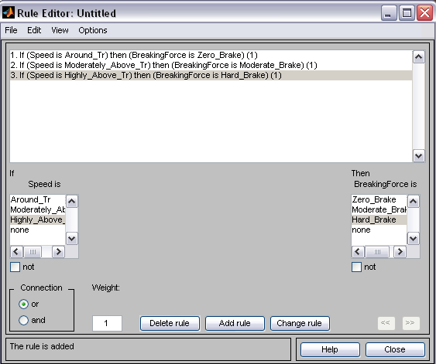
Προσθήκη ασαφών κανόνων (3 από 3)
Με βάση αυτούς τους κανόνες επιλέγουμε κάθε φορά την σωστή τιμή χ από τη αριστερή λίστα (Speed is), την αντίστοιχή της από τη δεξιά λίστα (BreakingForce is) και προσθέτουμε τον κανόνα στο μοντέλο μας, πατώντας το κουμπί “Add rule”.

Slide 24
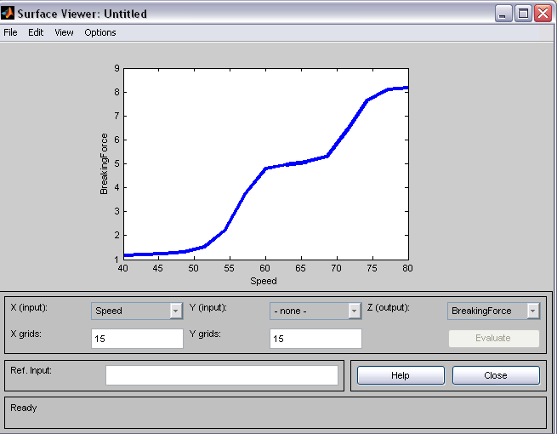
Surface Viewer (1 από 2)
Μόλις ολοκληρώσουμε, κλείνουμε το παράθυρο Rule Editor και
Επιλέγουμε από το MENU: View > Surface ή Ctrl+6, για να δούμε την γραφική παράσταση της ταχύτητας σε σχέση με τη δύναμη πέδησης

Slide 25
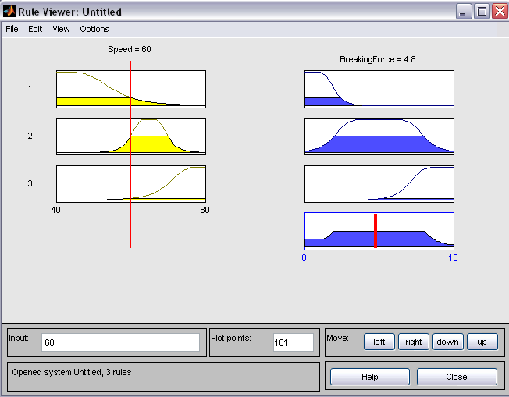
Surface Viewer (2 από 2)
Αν επιλέξουμε από το MENU: View > Rules ή Ctrl+5, μπορούμε να δούμε τα αποτελέσματα του συστήματος.
Να σημειώσουμε πως ρυθμίζοντας την είσοδο, μπορούμε να δούμε την απόκριση του συστήματος ανάλογα με την μέθοδο αποασαφοποίησης (defuzzyfication method) που έχουμε ορίσει στον FIS Editor

Slide 26
Ερωτήσεις (1 από 2)
Να διαμορφωθούν οι ασαφείς σχέσεις $R^{(1)}$, $R^{(2)}$ και $R^{(3)}$ στο χώρο $X×Y$ χρησιμοποιώντας έναν τελεστή συμπερασμού με τοπική ερμηνεία, τον τελεστή $R_{c}$ (Mamdani).
Χρησιμοποιείστε όλες τις μεθόδους αποασαφοποίησης.
Είναι τα συμπεράσματα λογικά;
Ποια μέθοδος είναι καλύτερη;

Slide 27
Ερωτήσεις (2 από 2)
Θεωρούμε τώρα ότι η ταχύτητα του συρμού περιγράφεται λεκτικά από το ασαφές σύνολο $A="Very A_{3}“$
Να βρεθεί η απόκριση B που δίνουν οι κανόνες $R^{(1)}$, $R^{(2)}$ και $R^{(3)}$ όταν διεγερθούν από το παραπάνω σύνολο Α.
Χρησιμοποιείστε όλες τις μεθόδους αποασαφοποίησης.
Είναι τα συμπεράσματα λογικά;
Ποια μέθοδος είναι η καλύτερη;

Slide 28
Τέλος Ενότητας

Slide 29
Σημειώματα

Slide 30
Σημείωμα Αναφοράς
Copyright Τεχνολογικό Εκπαιδευτικό Ίδρυμα Αθήνας, Μ. Σαμαράκου, Δ. Μητσούδης, Π. Πρεντάκης 2014. Μ. Σαμαράκου, Δ. Μητσούδης, Π. Πρεντάκης. «Βελτιστοποίηση Ενεργειακών Συστημάτων Εργαστήριο Matlab. Ενότητα 10: Συστήματα Ασαφούς Λογικής (Fuzzy Logic Systems)». Έκδοση: 1.0. Αθήνα 2014. Διαθέσιμο από τη δικτυακή διεύθυνση: ocp.teiath.gr.

Slide 31
Σημείωμα Αδειοδότησης
Το παρόν υλικό διατίθεται με τους όρους της άδειας χρήσης Creative Commons Αναφορά, Μη Εμπορική Χρήση Παρόμοια Διανομή 4.0 [1] ή μεταγενέστερη, Διεθνής Έκδοση. Εξαιρούνται τα αυτοτελή έργα τρίτων π.χ. φωτογραφίες, διαγράμματα κ.λ.π., τα οποία εμπεριέχονται σε αυτό. Οι όροι χρήσης των έργων τρίτων επεξηγούνται στη διαφάνεια «Επεξήγηση όρων χρήσης έργων τρίτων».
Τα έργα για τα οποία έχει ζητηθεί άδεια αναφέρονται στο «Σημείωμα Χρήσης Έργων Τρίτων».
[1] http://creativecommons.org/licenses/by-nc-sa/4.0/
Ως Μη Εμπορική ορίζεται η χρήση:
που δεν περιλαμβάνει άμεσο ή έμμεσο οικονομικό όφελος από την χρήση του έργου, για το διανομέα του έργου και αδειοδόχο
που δεν περιλαμβάνει οικονομική συναλλαγή ως προϋπόθεση για τη χρήση ή πρόσβαση στο έργο
που δεν προσπορίζει στο διανομέα του έργου και αδειοδόχο έμμεσο οικονομικό όφελος (π.χ. διαφημίσεις) από την προβολή του έργου σε διαδικτυακό τόπο
Ο δικαιούχος μπορεί να παρέχει στον αδειοδόχο ξεχωριστή άδεια να χρησιμοποιεί το έργο για εμπορική χρήση, εφόσον αυτό του ζητηθεί.

Slide 32
Επεξήγηση όρων χρήσης έργων τρίτων
©
Δεν επιτρέπεται η επαναχρησιμοποίηση του έργου, παρά μόνο εάν ζητηθεί εκ νέου άδεια από το δημιουργό.
διαθέσιμο με άδεια CC-BY
Επιτρέπεται η επαναχρησιμοποίηση του έργου και η δημιουργία παραγώγων αυτού με απλή αναφορά του δημιουργού.
διαθέσιμο με άδεια CC-BY-SA
Επιτρέπεται η επαναχρησιμοποίηση του έργου με αναφορά του δημιουργού, και διάθεση του έργου ή του παράγωγου αυτού με την ίδια άδεια.
διαθέσιμο με άδεια CC-BY-ND
Επιτρέπεται η επαναχρησιμοποίηση του έργου με αναφορά του δημιουργού.
Δεν επιτρέπεται η δημιουργία παραγώγων του έργου.
διαθέσιμο με άδεια CC-BY-NC
Επιτρέπεται η επαναχρησιμοποίηση του έργου με αναφορά του δημιουργού.
Δεν επιτρέπεται η εμπορική χρήση του έργου.
διαθέσιμο με άδεια CC-BY-NC-SA
Επιτρέπεται η επαναχρησιμοποίηση του έργου με αναφορά του δημιουργού
και διάθεση του έργου ή του παράγωγου αυτού με την ίδια άδεια.
Δεν επιτρέπεται η εμπορική χρήση του έργου.
διαθέσιμο με άδεια CC-BY-NC-ND
Επιτρέπεται η επαναχρησιμοποίηση του έργου με αναφορά του δημιουργού.
Δεν επιτρέπεται η εμπορική χρήση του έργου και η δημιουργία παραγώγων του.
διαθέσιμο με άδεια
CC0 Public Domain
Επιτρέπεται η επαναχρησιμοποίηση του έργου, η δημιουργία παραγώγων αυτού και η εμπορική του χρήση, χωρίς αναφορά του δημιουργού.
διαθέσιμο ως κοινό κτήμα
Επιτρέπεται η επαναχρησιμοποίηση του έργου, η δημιουργία παραγώγων αυτού και η εμπορική του χρήση, χωρίς αναφορά του δημιουργού.
χωρίς σήμανση
Συνήθως δεν επιτρέπεται η επαναχρησιμοποίηση του έργου.

Slide 33
Διατήρηση Σημειωμάτων
Οποιαδήποτε αναπαραγωγή ή διασκευή του υλικού θα πρέπει να συμπεριλαμβάνει:
το Σημείωμα Αναφοράς
το Σημείωμα Αδειοδότησης
τη δήλωση Διατήρησης Σημειωμάτων
το Σημείωμα Χρήσης Έργων Τρίτων (εφόσον υπάρχει)
μαζί με τους συνοδευόμενους υπερσυνδέσμους.

Slide 34
Χρηματοδότηση
Το παρόν εκπαιδευτικό υλικό έχει αναπτυχθεί στo πλαίσιo του εκπαιδευτικού έργου του διδάσκοντα.
Το έργο «Ανοικτά Ακαδημαϊκά Μαθήματα στο ΤΕΙ Αθήνας» έχει χρηματοδοτήσει μόνο την αναδιαμόρφωση του εκπαιδευτικού υλικού.
Το έργο υλοποιείται στο πλαίσιο του Επιχειρησιακού Προγράμματος «Εκπαίδευση και Δια Βίου Μάθηση» και συγχρηματοδοτείται από την Ευρωπαϊκή Ένωση (Ευρωπαϊκό Κοινωνικό Ταμείο) και από εθνικούς πόρους.

